Slide 1
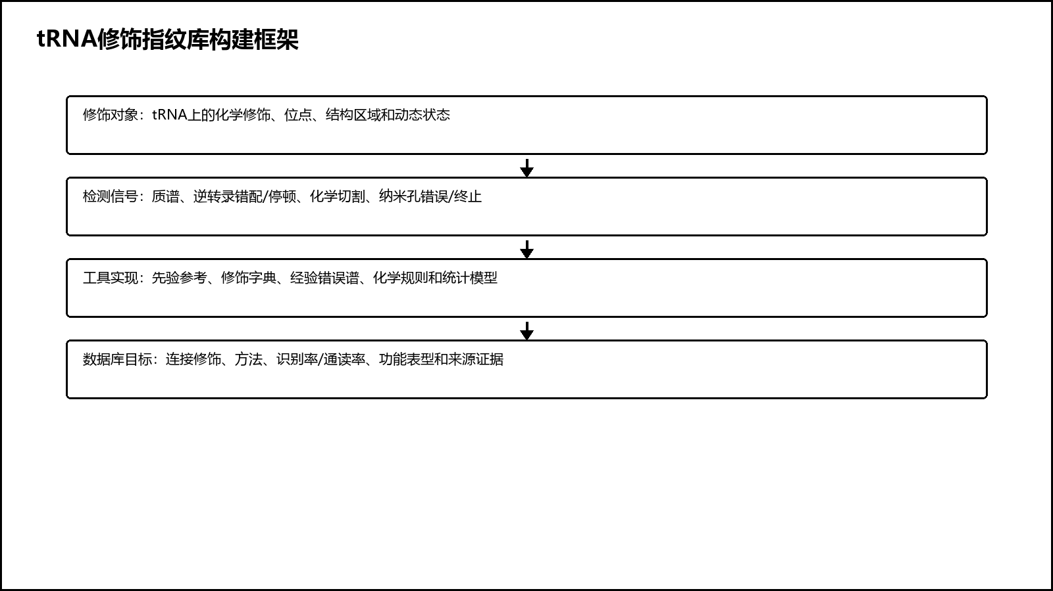
tRNA修饰指纹库构建：修饰谱、检测信号与工具实现
综合来源：MODOMICS 2023 update；本地文献库；GitHub工具仓库。
汇报目标是说明tRNA修饰如何转化为可计算、可比较、可追溯的指纹证据。
指纹库不等同于单一序列列表；不同工具使用的“指纹”形式不同。
本PPT按修饰类型、检测信号、工具实现、表型证据和数据库结构展开。
1

Slide 2
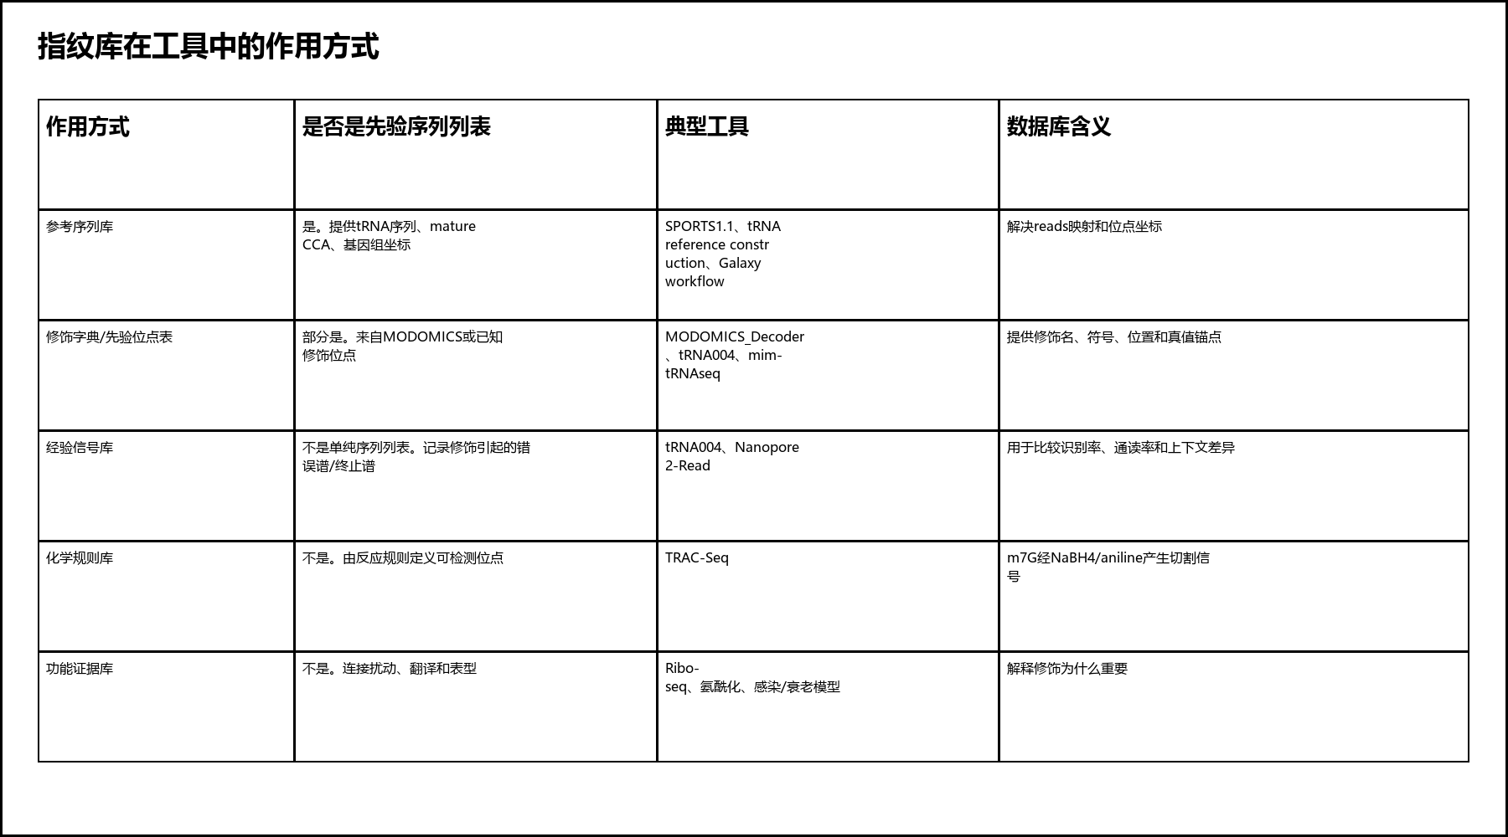
指纹库在工具中的作用：先验列表只是其中一种形式
综合来源：MODOMICS 2023 update；mim-tRNAseq、tRNA004、TRAC-Seq、SPORTS1.1、Galaxy tRNAmod等工具说明。
参考序列库和修饰字典属于先验信息。
纳米孔错误谱、RT错配谱和化学切割规则属于方法特异指纹。
功能表型证据用于解释修饰信号的生物学意义。
2

Slide 3
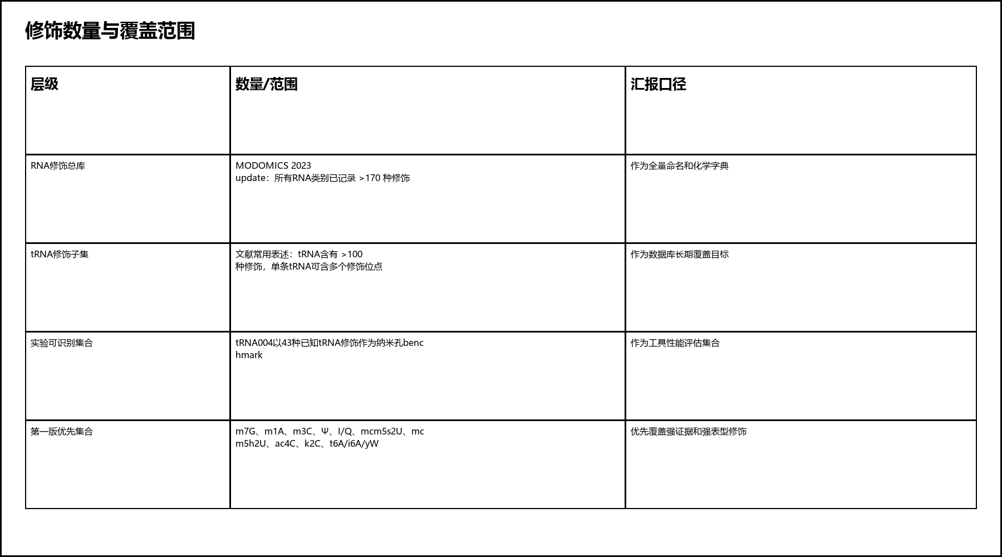
tRNA修饰覆盖范围：数量、子集与实验可识别集合
文献/数据库：MODOMICS 2023 update, Nucleic Acids Research 2024; GitHub工具：rnabioco/tRNA004. URL: https://github.com/rnabioco/tRNA004
全量RNA修饰字典和tRNA修饰子集需要分开维护。
实验可识别集合取决于测序方法、化学预处理和平台。
第一版数据库应优先覆盖强证据、强表型、强工具支持的修饰。
3

Slide 4
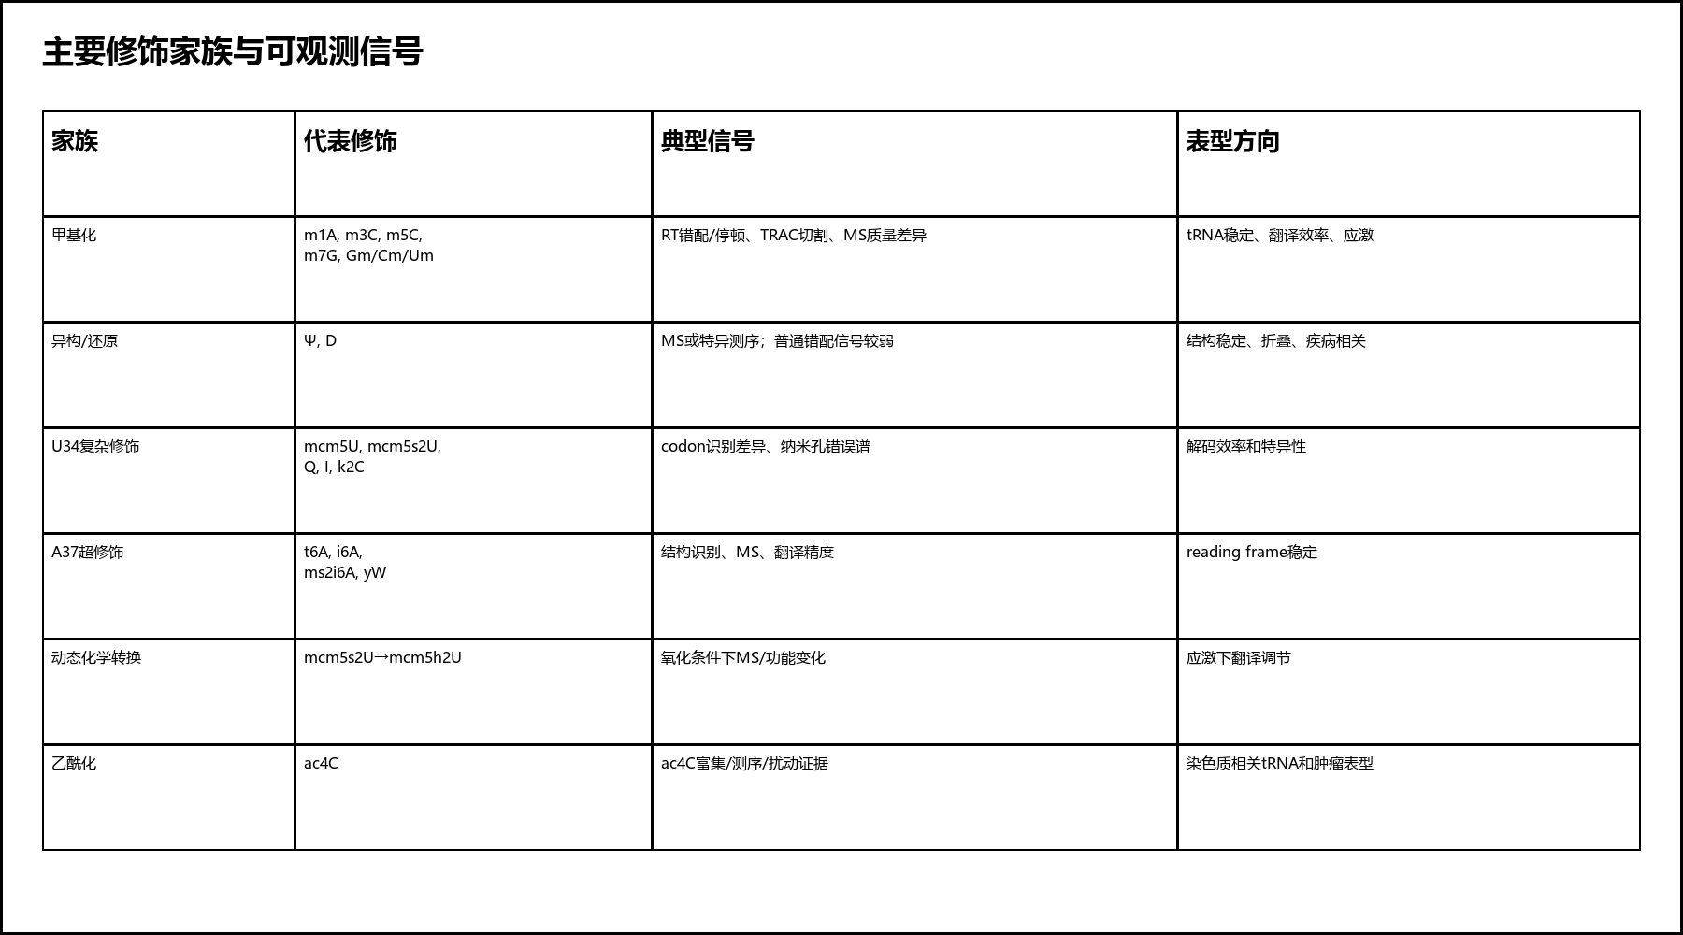
主要修饰家族及其可观测信号
综合来源：MODOMICS 2023 update；本地文献库中m7G、m1A、m3C、Ψ、U34修饰相关研究。
修饰的化学类型决定其可能产生的RT、MS和纳米孔信号。
U34和A37修饰对翻译解码最敏感。
同一化学家族内部仍需按位点和tRNA上下文细分。
4

Slide 5
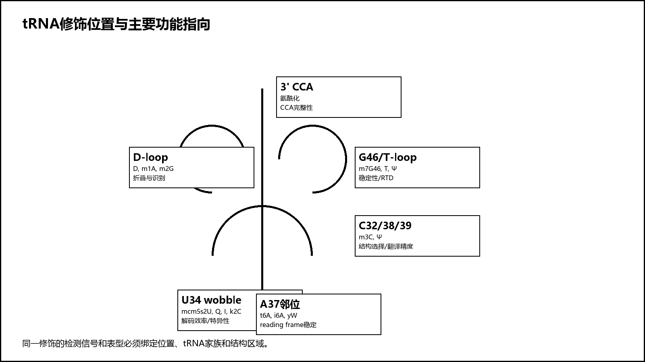
修饰位置决定检测信号和功能解释
综合来源：tRNA结构与本地文献库中METTL6、PUS3、METTL1、lysidine、U34脱硫研究。
U34主要影响codon recognition和通读/识别效率。
G46、C32、38/39等位点更常连接结构稳定、writer选择性和RTD。
数据库中的修饰记录必须绑定结构区域和标准位置。
5

Slide 6
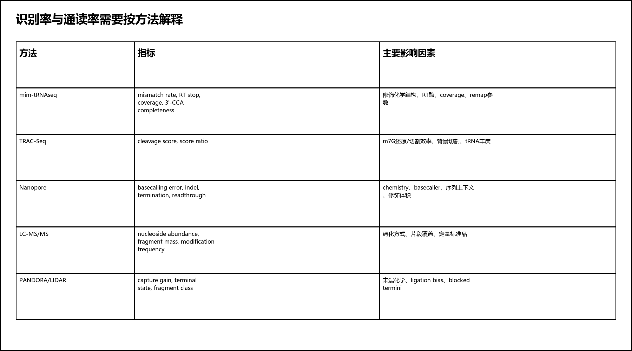
识别率和通读率差异需要按方法存储
综合来源：mim-tRNAseq、TRAC-Seq、tRNA004、Nanopore 2-Read、PANDORA/LIDAR相关资料。
不同工具的识别率不是同一个物理量。
RT通读率受修饰、酶、预处理和结构影响；Nanopore通读/终止受chemistry和basecaller影响。
数据库应记录method、parameter、coverage和reference_version。
6

Slide 7
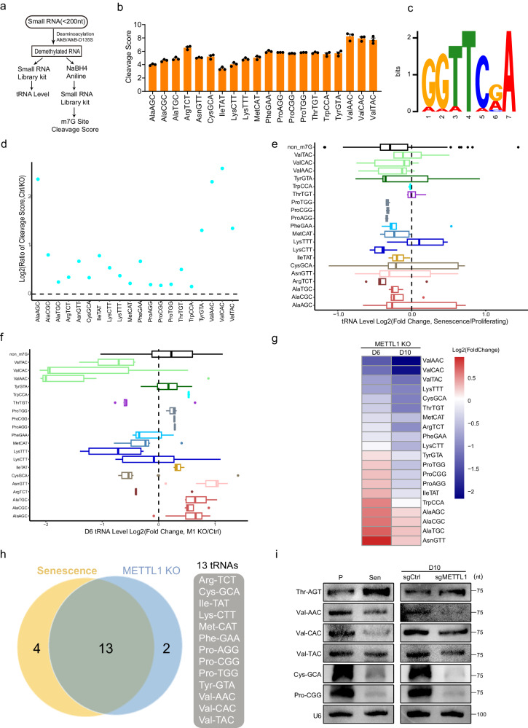
METTL1/m7G46：m7G-tRNA下降可导致翻译衰老
文献：Perturbation of METTL1-mediated tRNA N7-methylguanosine modification induces senescence and aging. PMID: 38977661.
文章逻辑：衰老中METTL1-WDR4下降，导致tRNA m7G46减少。
方法步骤：TRAC-seq通过NaBH4/aniline切割m7G位点，计算cleavage score。
主要结果：识别并验证一组METTL1调控的m7G-tRNAs。
对指纹库的贡献：m7G46可采用cleavage_score、tRNA_abundance和METTL1-WDR4状态作为核心字段。
7

Slide 8
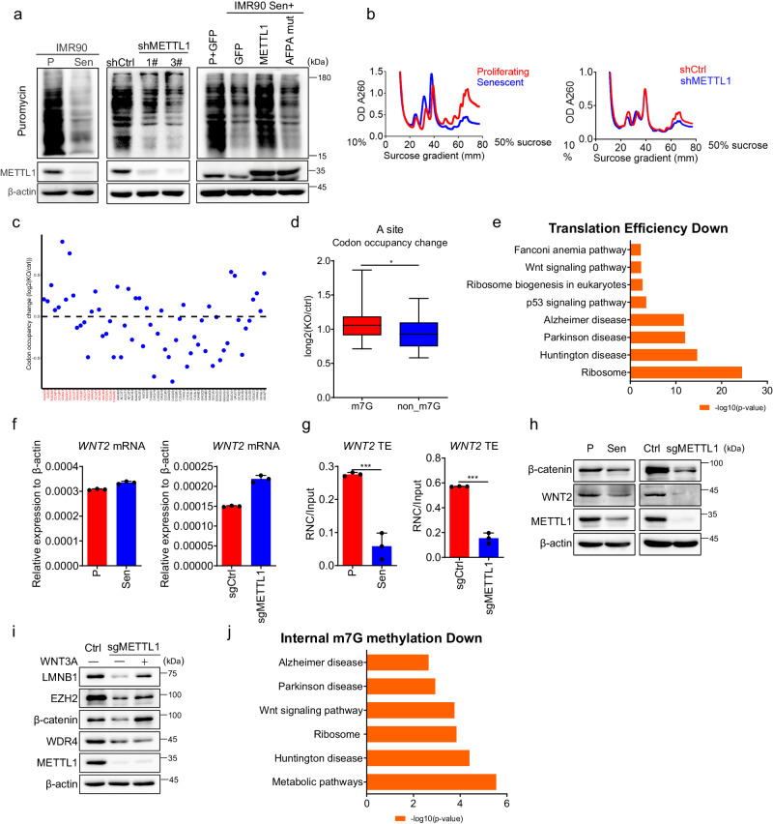
METTL1/m7G46：核糖体停顿连接SASP衰老表型
文献：Perturbation of METTL1-mediated tRNA N7-methylguanosine modification induces senescence and aging. PMID: 38977661.
假说验证：m7G-tRNA下降会造成特定codon翻译效率降低。
方法步骤：puromycin、polysome profiling、Ribo-seq和RNC-qPCR。
主要结果：m7G-tRNA解码codon的A-site ribosome occupancy升高。
数据库字段：codon_occupancy、translation_efficiency、RTD、SASP/senescence phenotype。
8

Slide 9
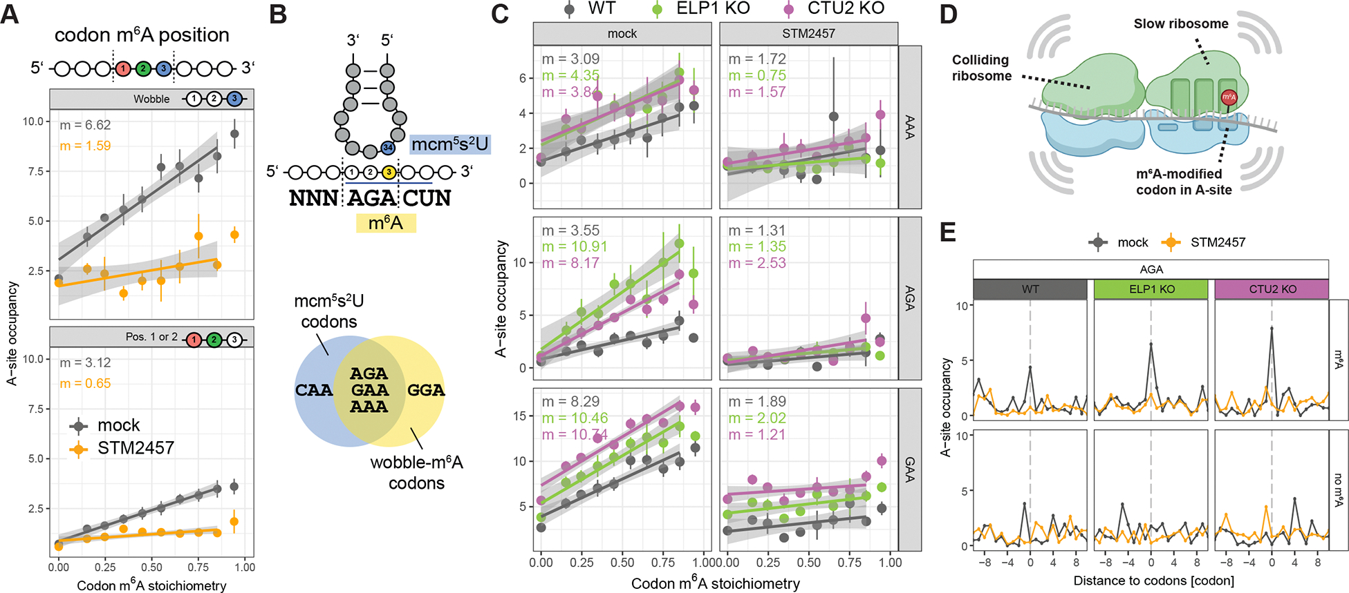
m6A与mcm5s2U：tRNA修饰可读取mRNA修饰压力
文献：tRNA modifications tune m6A-dependent mRNA decay. PMID: 40311619.
文章逻辑：CDS中的m6A会降低相应codon的翻译效率并促进mRNA decay。
核心假说：tRNA anticodon loop中的mcm5s2U可抵消m6A codon造成的解码障碍。
主要结果：mcm5s2U促进m6A-modified codons的有效解码。
数据库字段：mRNA_mod_context、decoded_codon、tRNA_U34_state、decay_effect。
9

Slide 10
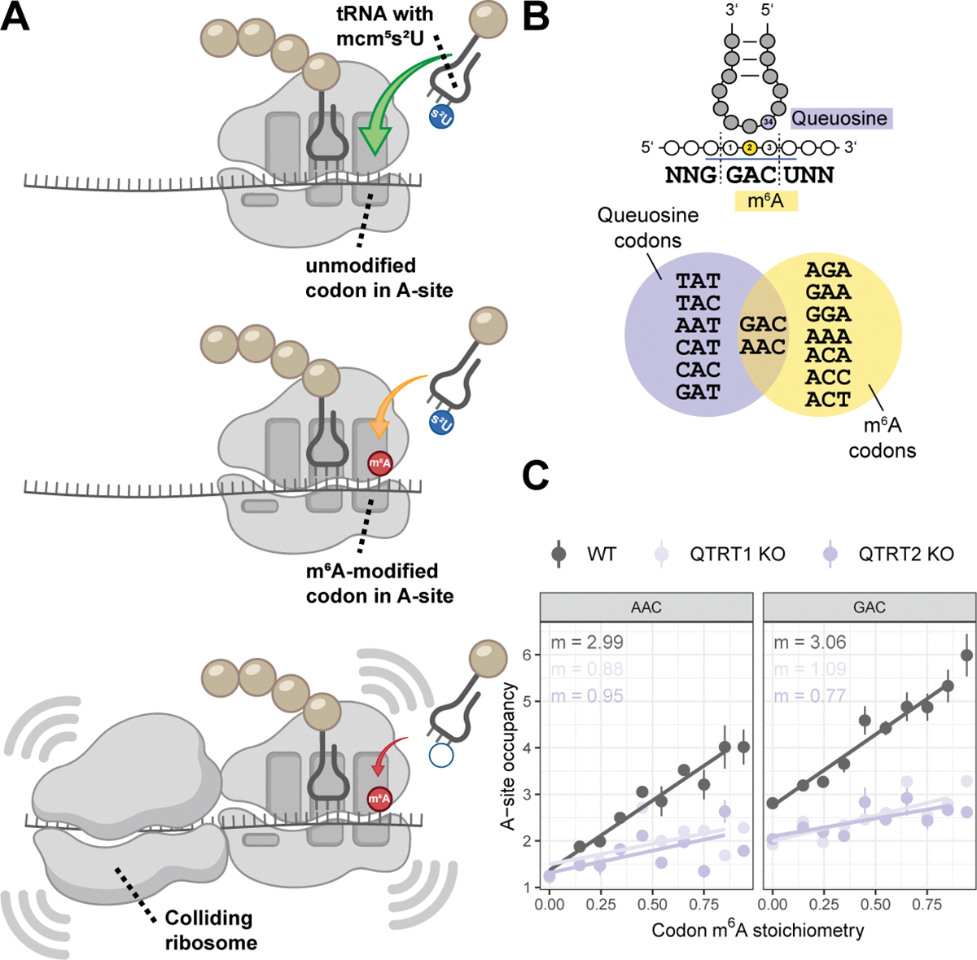
m6A与mcm5s2U：修饰互作影响核糖体解码和癌症通路
文献：tRNA modifications tune m6A-dependent mRNA decay. PMID: 40311619.
方法步骤：翻译报告、Ribo-seq、通路扰动和癌症相关分析。
主要结果：mRNA m6A和tRNA mcm5s2U共同调节ribosomal decoding。
讨论要点：tRNA修饰指纹应允许记录跨RNA类别的相互作用。
数据库字段：pan-epitranscriptomic_interaction、translation_decay_axis、tumor_association。
10

Slide 11
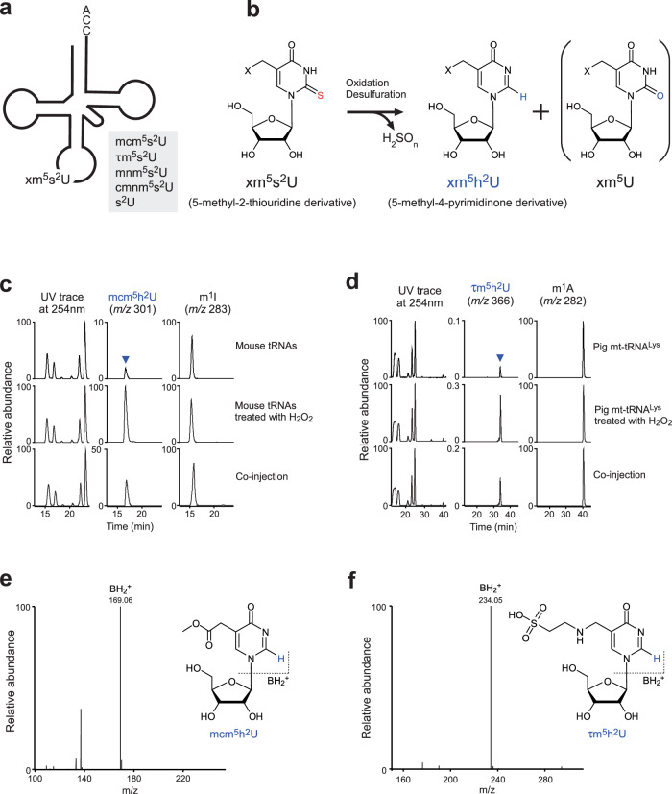
氧化脱硫：U34修饰可在应激条件下转换状态
文献：Translational regulation by oxidative desulfuration of tRNA modifications. PMID: 41807381.
文章逻辑：xm5s2U34增强wobble解码，但硫代基易受氧化影响。
核心假说：氧化应激可将xm5s2U34转为xm5h2U34。
方法步骤：LC-MS、CID和co-injection验证脱硫产物。
数据库字段：precursor_modification、converted_modification、redox_state、MS_fragment。
11

Slide 12
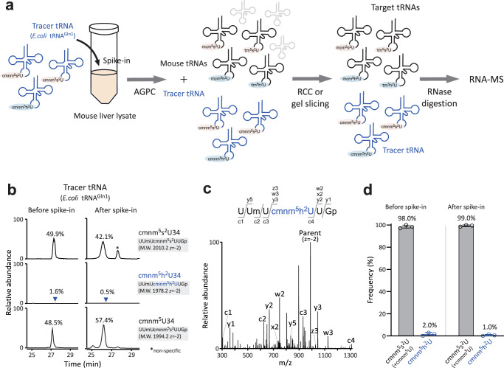
氧化脱硫：修饰转换降低氨酰化和A-site识别
文献：Translational regulation by oxidative desulfuration of tRNA modifications. PMID: 41807381.
方法步骤：spike-in控制、体外翻译、氨酰化、A-site binding和cryo-EM。
主要结果：mcm5h2U降低tRNALys/Gln/Glu氨酰化并削弱codon recognition。
表型含义：氧化应激可通过U34化学转换调节codon-specific translation。
数据库字段：readthrough_rate、recognition_rate、aminoacylation_effect、stress_condition。
12

Slide 13
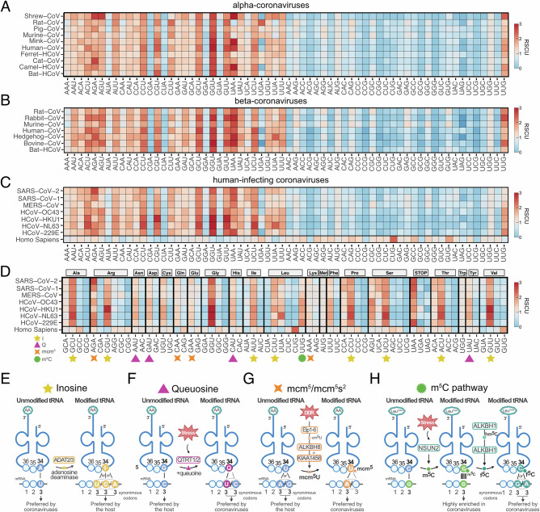
冠状病毒：病毒codon usage依赖宿主tRNA修饰景观
文献：Coronaviruses reprogram the tRNA epitranscriptome to favor viral protein expression. PMID: 41714626.
文章逻辑：冠状病毒基因组富含A/U-ending suboptimal codons。
核心假说：感染诱导宿主tRNA修饰重编程以提高病毒蛋白翻译。
方法步骤：RSCU分析、LC-MS/MS、mim-tRNAseq和酶扰动。
数据库字段：condition、codon_usage_pressure、required_tRNA_modification、viral_translation_output。
13

Slide 14
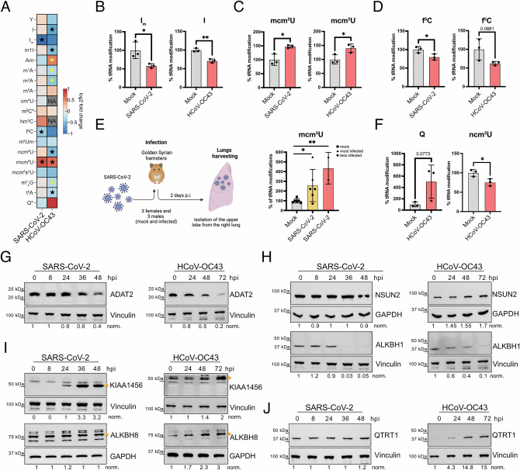
冠状病毒：感染改变anticodon loop修饰
文献：Coronaviruses reprogram the tRNA epitranscriptome to favor viral protein expression. PMID: 41714626.
主要结果：SARS-CoV-2和HCoV-OC43感染改变I、Q、mcm5U/mcm5s2U、m5C/f5C等修饰。
功能验证：ELP3、QTRT1、NSUN2等酶通路扰动影响病毒NP蛋白表达。
讨论要点：指纹库需要支持condition-specific modification profile。
数据库字段：infection_time、enzyme_expression、modification_fold_change、viral_protein_readout。
14

Slide 15
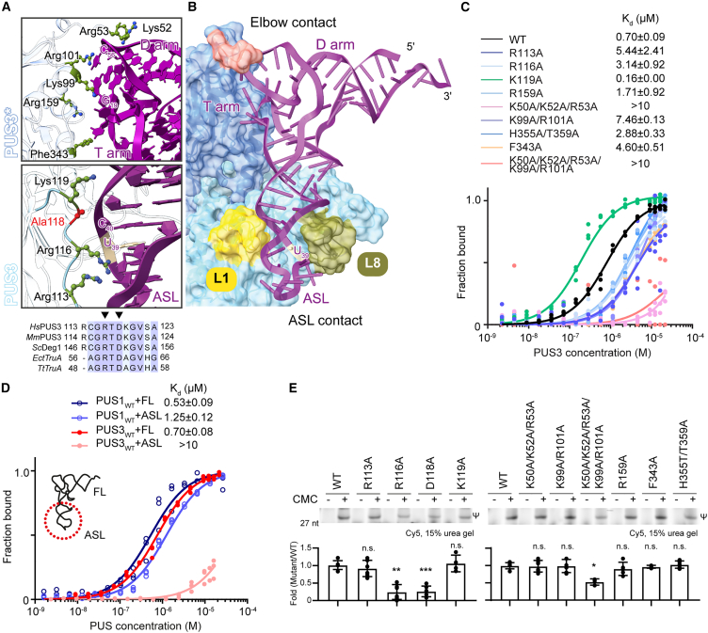
PUS3/Ψ38-39：writer选择性决定同类修饰的位点特异性
文献：The molecular basis of tRNA selectivity by human pseudouridine synthase 3. PMID: 38996458.
文章逻辑：Ψ很常见，但PUS3只修饰特定tRNA的38/39位点。
方法步骤：PUS3 apo和tRNA-bound cryo-EM、突变验证、Pseudo-seq。
主要结果：PUS3二聚体定位tRNA并把目标U放入活性位点。
数据库字段：writer、target_position、substrate_selectivity、structural_evidence。
15

Slide 16
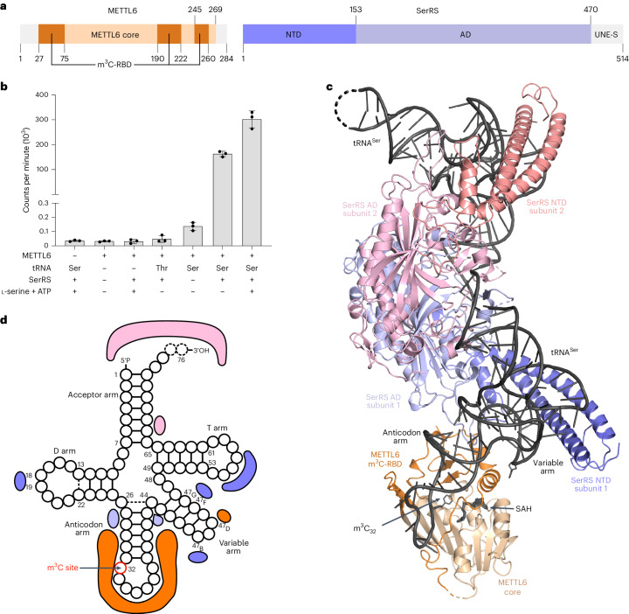
METTL6/m3C32：SerRS作为底物选择因子
文献：Structural basis of tRNA recognition by the m3C RNA methyltransferase METTL6 in complex with SerRS seryl-tRNA synthetase. PMID: 38918637.
文章逻辑：m3C32影响翻译精度，但METTL6选择tRNASer的机制不清楚。
方法步骤：cryo-EM、体外甲基化、mutagenesis和MS。
主要结果：SerRS增强METTL6活性并参与tRNASer底物选择。
数据库字段：cofactor_or_selector、associated_A37_modification、structure_state、m3C32_evidence。
16

Slide 17
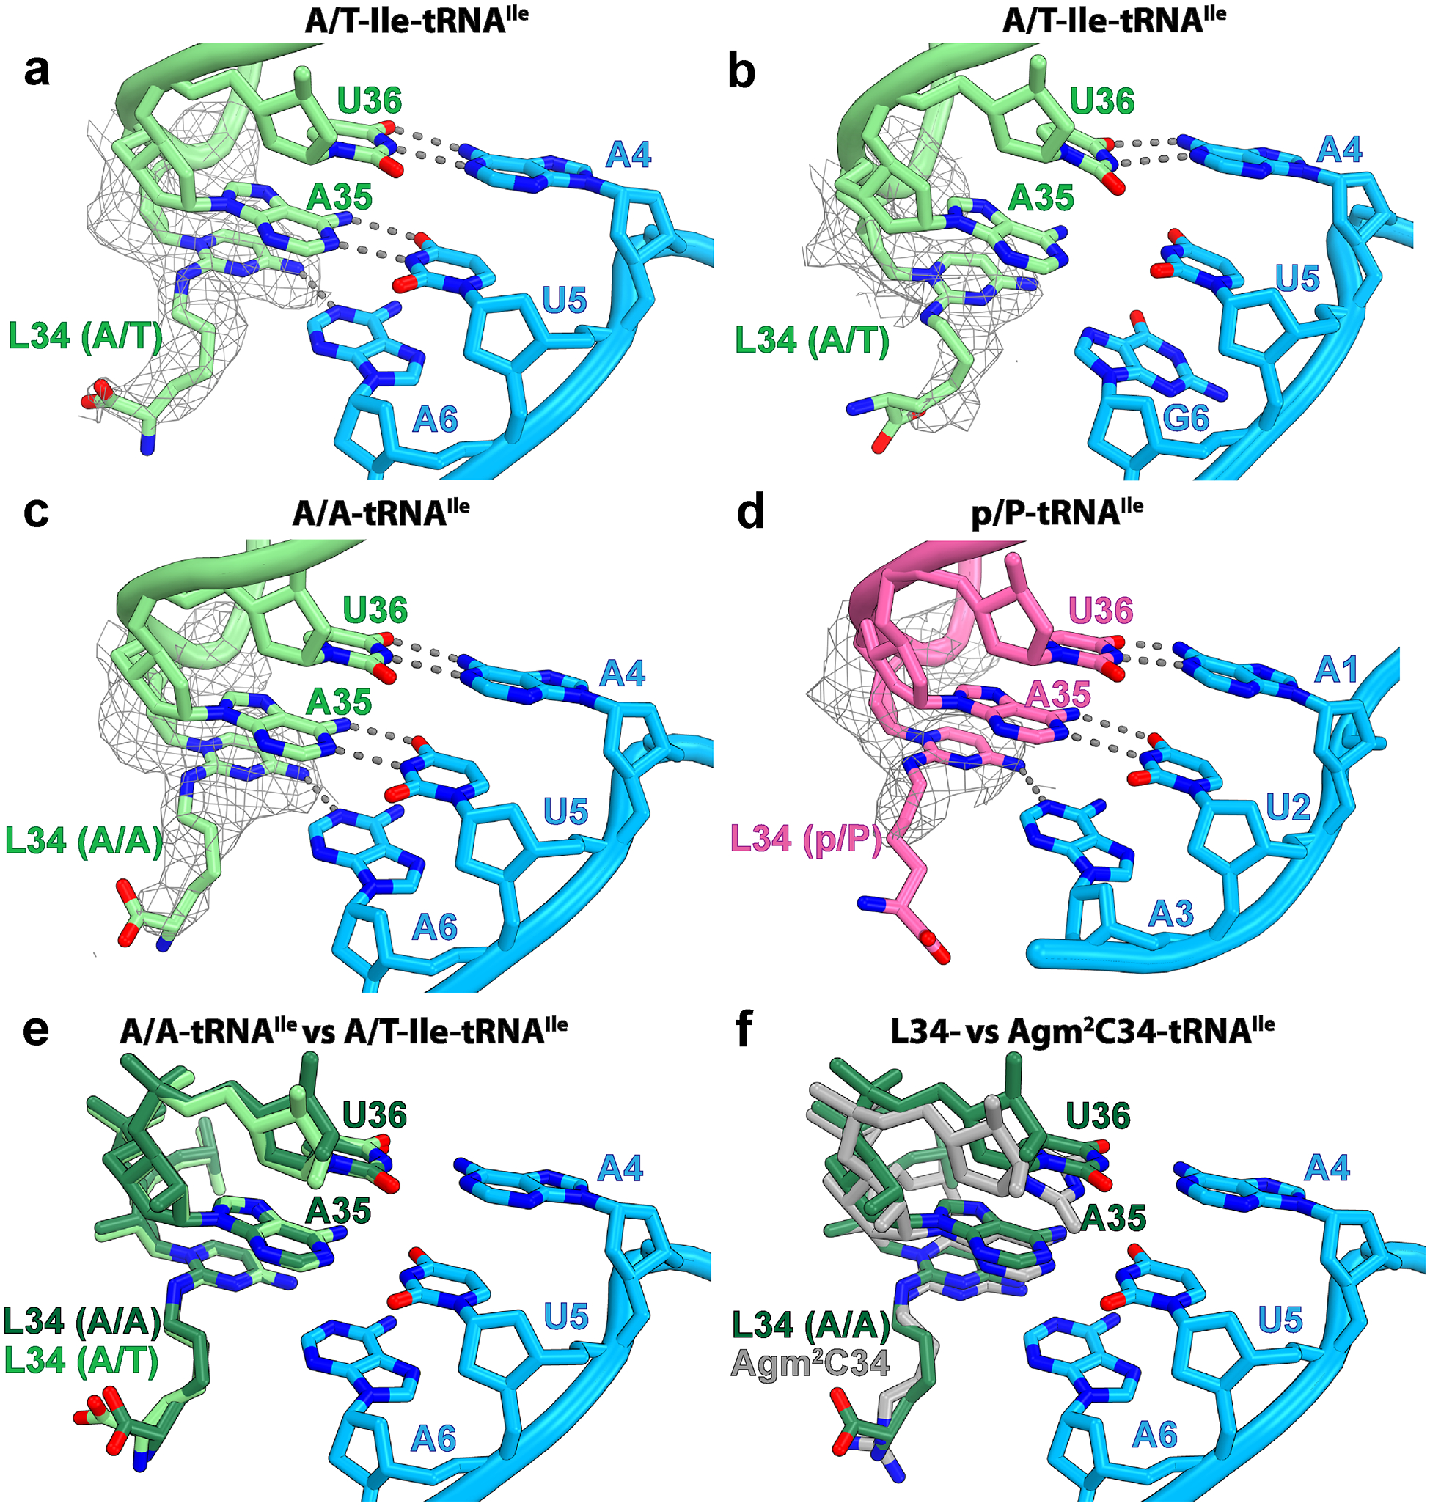
lysidine/k2C34：单个wobble修饰决定AUA识别并避开AUG
文献：Structures of the ribosome bound to EF-Tu-isoleucine tRNA elucidate the mechanism of AUG avoidance. PMID: 38538914.
文章逻辑：tRNAIle CAU必须识别AUA但避免误读AUG。
核心假说：C34的lysidine改变wobble位点碱基几何。
方法步骤：70S ribosome-EF-Tu-Ile-tRNA cryo-EM。
数据库字段：codon_specificity、avoidance_codon、structural_decoding_evidence、wobble_modification。
17

Slide 18
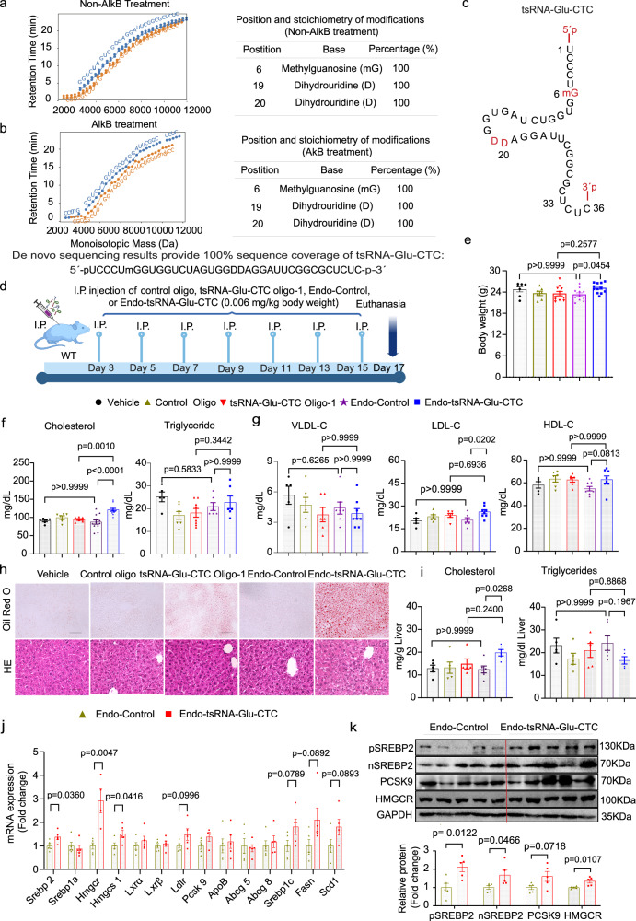
tsRNA-Glu-CTC：修饰型tRNA片段具有更强表型效应
文献：A cholesterol-responsive hepatic tRNA-derived small RNA regulates cholesterol homeostasis and atherosclerosis development. PMID: 41398161.
文章逻辑：tsRNA可能是带修饰的功能性小RNA，而非单纯降解产物。
方法步骤：PANDORA-seq识别tsRNA，MLC-seq解析内源tsRNA修饰。
主要结果：修饰型tsRNA-Glu-CTC比未修饰合成体更强地影响胆固醇和肝脂质。
数据库字段：fragment_start/end、source_tRNA、modification_pattern、lipid_phenotype。
18

Slide 19
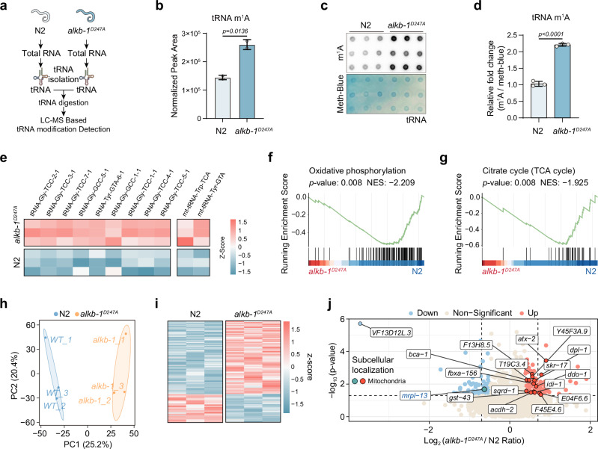
ALKB-1/m1A：eraser失活引起翻译和线粒体表型
文献：ALKB-1-dependent tRNA methylation is required for efficient paternal mitochondrial elimination. PMID: 41611679.
文章逻辑：tRNA methylation是否影响paternal mitochondrial elimination尚不明确。
方法步骤：ALKB-1 D247A/RNAi、LC-MS、m1A-seq、RNC-seq和proteomics。
主要结果：tRNA m1A升高，线粒体蛋白稳态和ROS通路改变。
数据库字段：eraser_state、m1A_level、translation_imbalance、PME_phenotype。
19

Slide 20
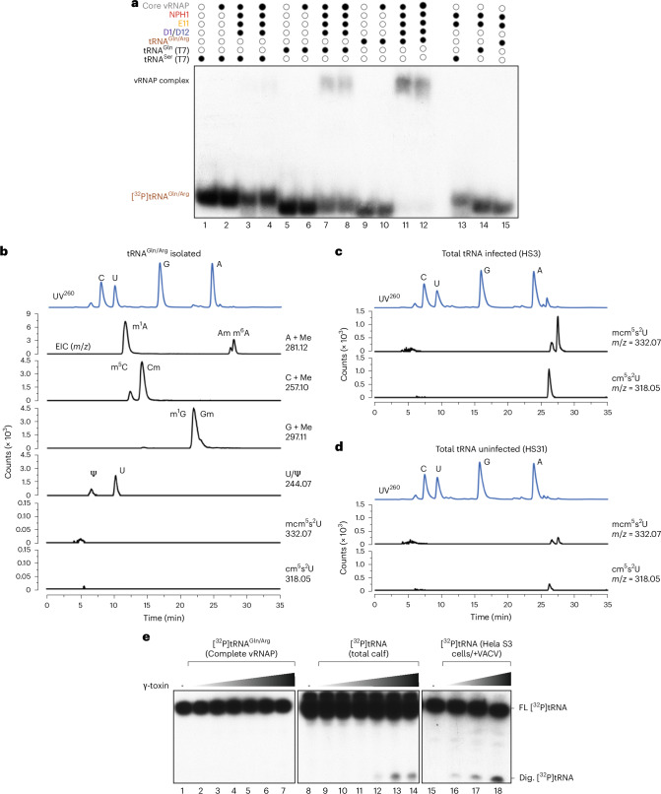
vRNAP-associated tRNA：缺失修饰也可能构成功能指纹
文献：tRNA as an assembly chaperone for a macromolecular transcription-processing complex. PMID: 40908366.
文章逻辑：poxvirus vRNAP装配需要特定tRNAGln/Arg作为assembly chaperone。
方法步骤：装配重构、gel shift、LC-MS/MS和cryo-EM。
主要结果：特定修饰图案及缺失mcm5s2U34参与tRNA选择。
数据库字段：absence_of_modification、non_translational_function、viral_RNP_assembly。
20

Slide 21
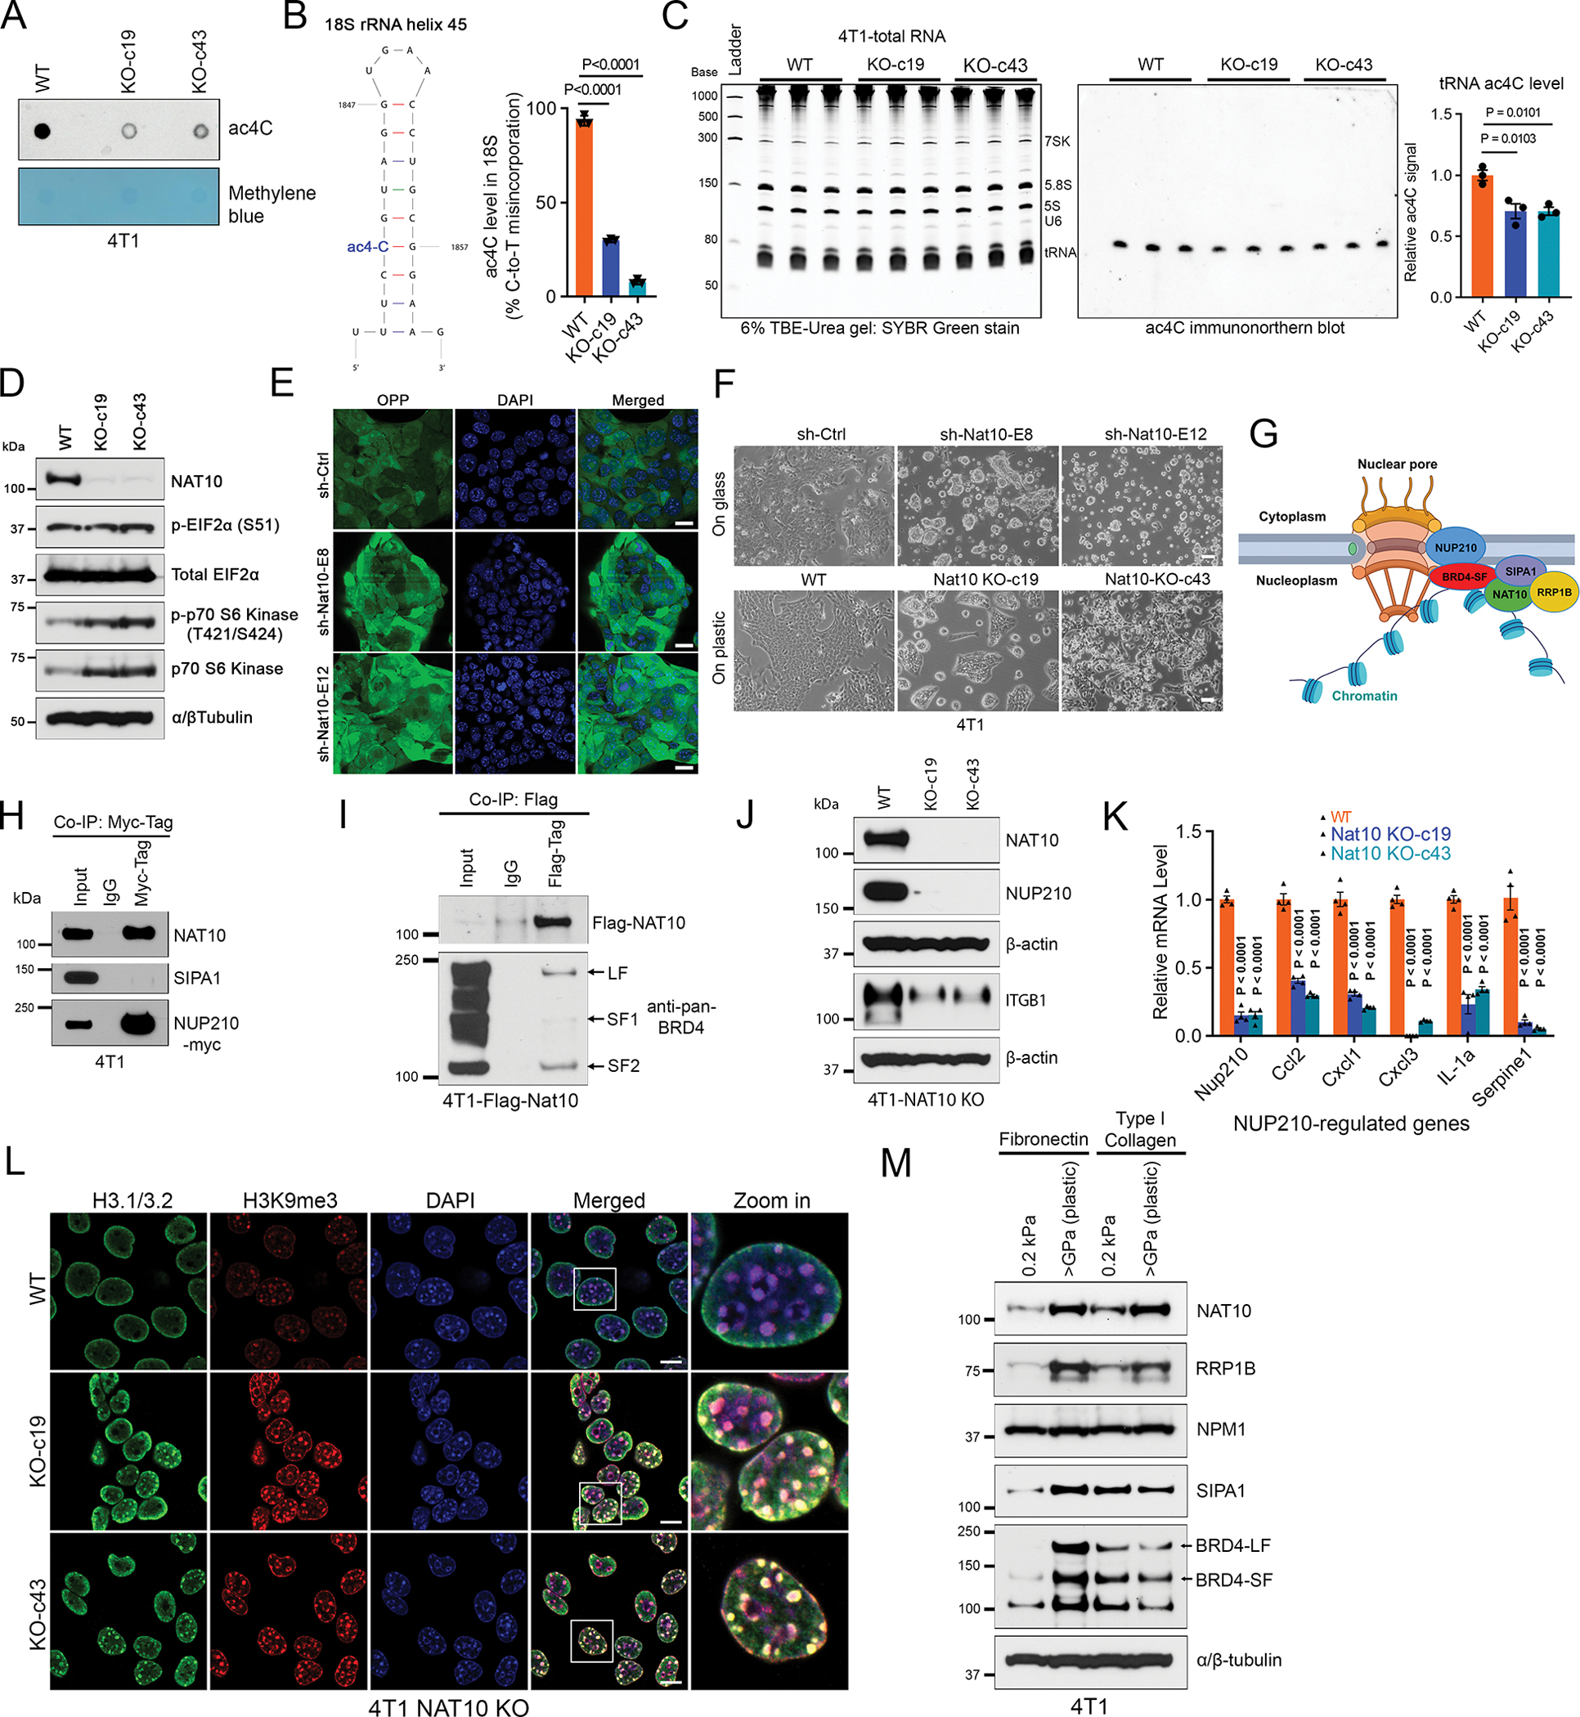
NAT10/ac4C：染色质相关tRNA连接转移表型
文献：NAT10 promotes cancer metastasis by modulating p300/CBP activity through chromatin-associated tRNA. PMID: 41344331.
文章逻辑：NAT10作为ac4C writer，其促转移机制需要解释。
方法步骤：NAT10扰动、RNA ac4C、chromatin-associated tRNA和p300/CBP分析。
主要结果：染色质相关tRNA ac4C变化影响p300/CBP和enhancer组织。
数据库字段：subcellular_context、chromatin_associated_tRNA、ac4C、metastasis_phenotype。
21

Slide 22
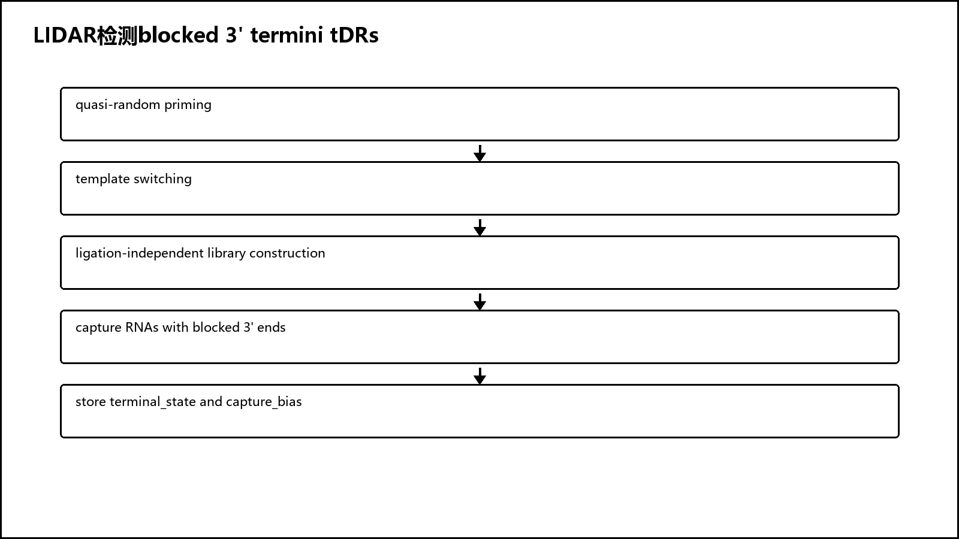
LIDAR：末端修饰会改变小RNA捕获率
文献：A ligation-independent sequencing method reveals tRNA-derived RNAs with blocked 3' termini. PMID: 39096899.
文章逻辑：ligation-dependent small RNA-seq会漏检3'端阻断的RNA。
方法步骤：quasi-random priming结合template switching。
主要结果：检测到更多tRNA-derived RNAs，包括blocked 3' termini物种。
数据库字段：terminal_state、library_method、capture_bias、tDR_class。
22

Slide 23
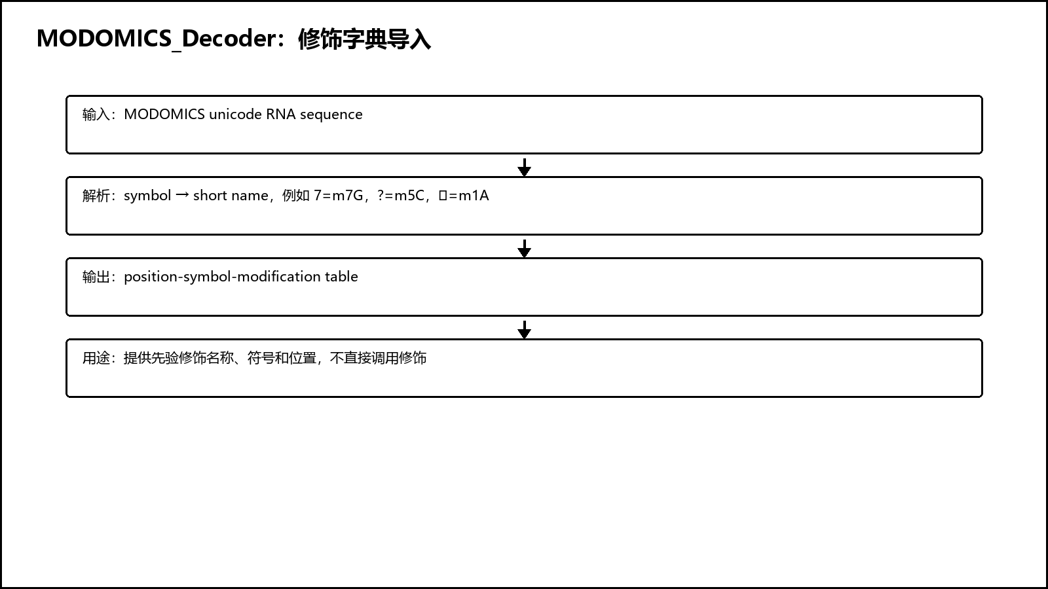
工具：MODOMICS_Decoder提供先验修饰字典
GitHub工具：monimaanam/Modomics_Decoder. URL: https://github.com/monimaanam/Modomics_Decoder
作用方式：先验修饰符号和短名列表。
它不是caller，不评估识别率或通读率。
适合用于数据库初始化：symbol、short_name、position。
23

Slide 24
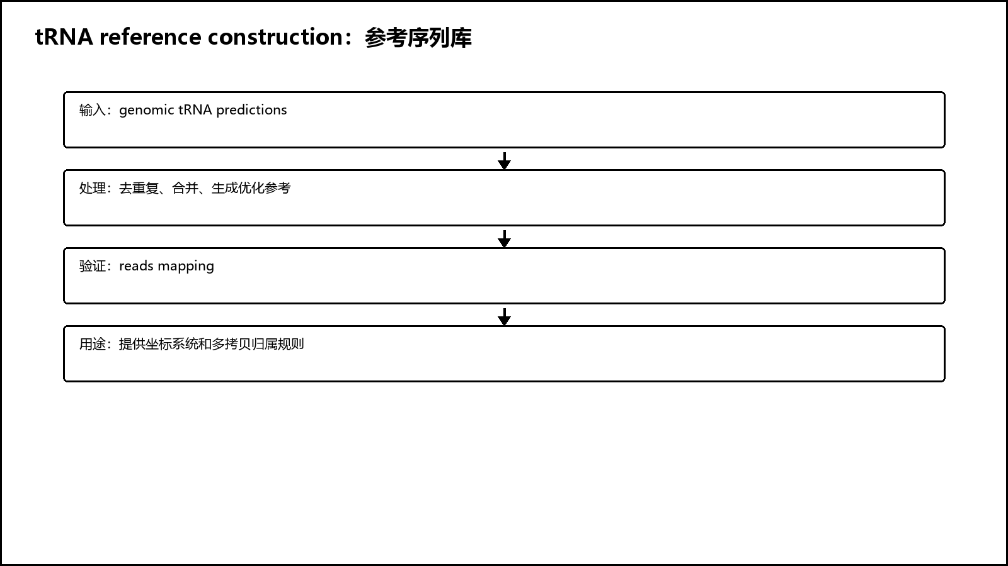
工具：tRNA_reference_construction提供参考序列库
GitHub工具：FlorianPichot/tRNA_reference_construction. URL: https://github.com/FlorianPichot/tRNA_reference_construction
作用方式：先验tRNA reference和坐标体系。
解决多拷贝tRNA、mature CCA和reference version问题。
它不调用修饰，但决定修饰信号归属。
24

Slide 25
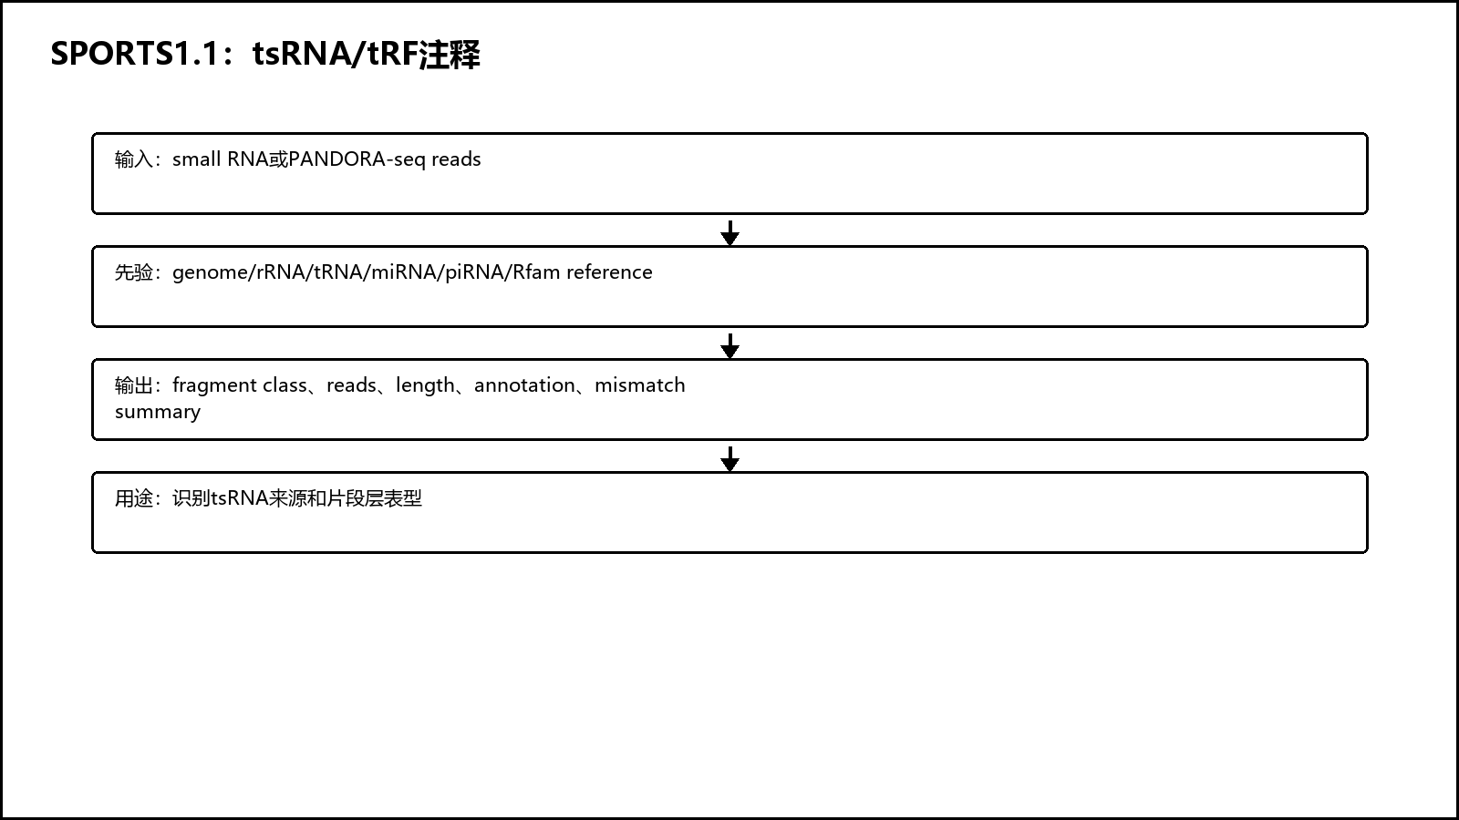
工具：SPORTS1.1提供tsRNA/tRF注释入口
GitHub工具：junchaoshi/sports1.1. URL: https://github.com/junchaoshi/sports1.1
作用方式：依赖先验参考库进行小RNA映射和分类。
输出片段来源、长度、reads和annotation。
mismatch summary可作为候选修饰线索，但不能直接等同于修饰率。
25

Slide 26
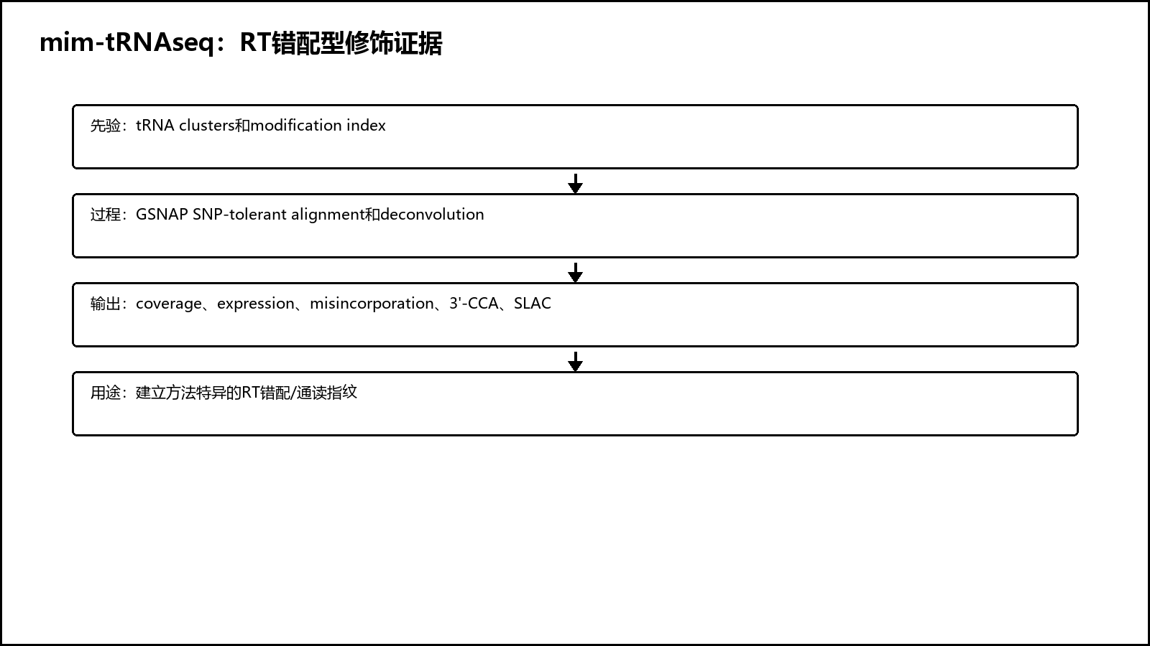
工具：mim-tRNAseq提供RT错配型修饰证据
GitHub工具：nedialkova-lab/mim-tRNAseq. URL: https://github.com/nedialkova-lab/mim-tRNAseq
作用方式：先验modification index + 实验错配信号。
输出misincorporation、coverage、expression、3'-CCA和SLAC。
识别率取决于RT通读、coverage、修饰类型和比对参数。
26

Slide 27
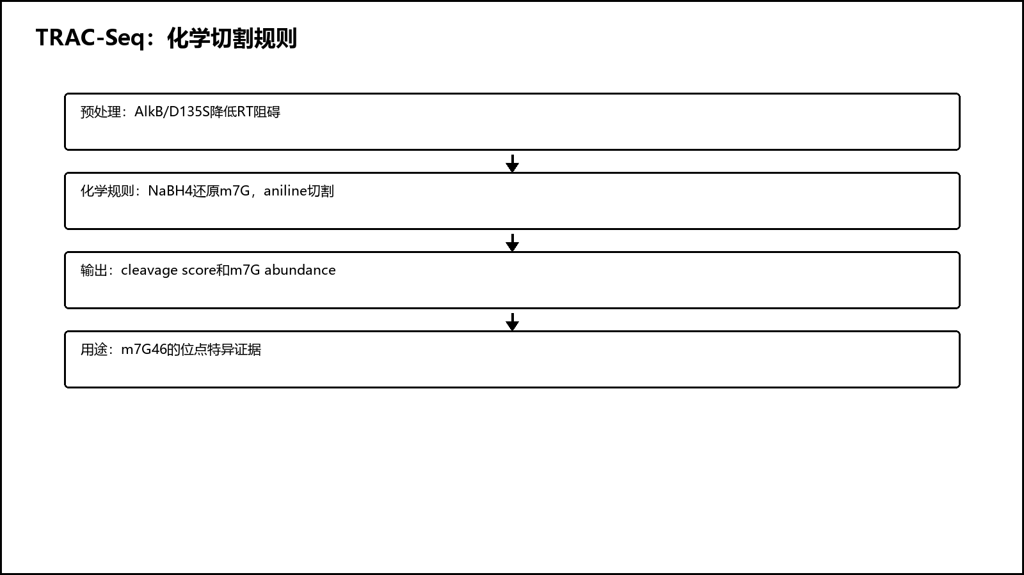
工具：TRAC-Seq提供m7G化学切割规则
GitHub工具：rnabioinfor/TRAC-Seq. URL: https://github.com/rnabioinfor/TRAC-Seq
作用方式：不是普通序列列表，而是m7G特异化学反应规则。
核心指标是cleavage score和score ratio。
适合记录m7G46位点级证据。
27

Slide 28
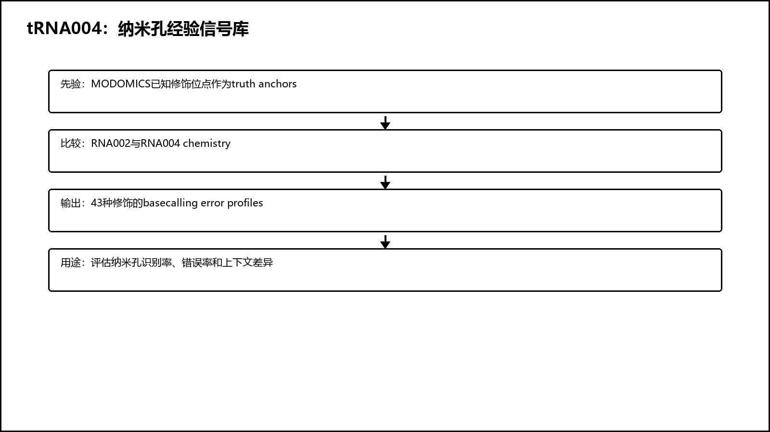
工具：tRNA004提供纳米孔经验错误谱
GitHub工具：rnabioco/tRNA004. URL: https://github.com/rnabioco/tRNA004
作用方式：已知修饰位点作为truth anchors，建立basecalling error profiles。
它用于解释RNA004/RNA002下不同修饰的识别率差异。
适合作为纳米孔指纹库的benchmark层。
28

Slide 29
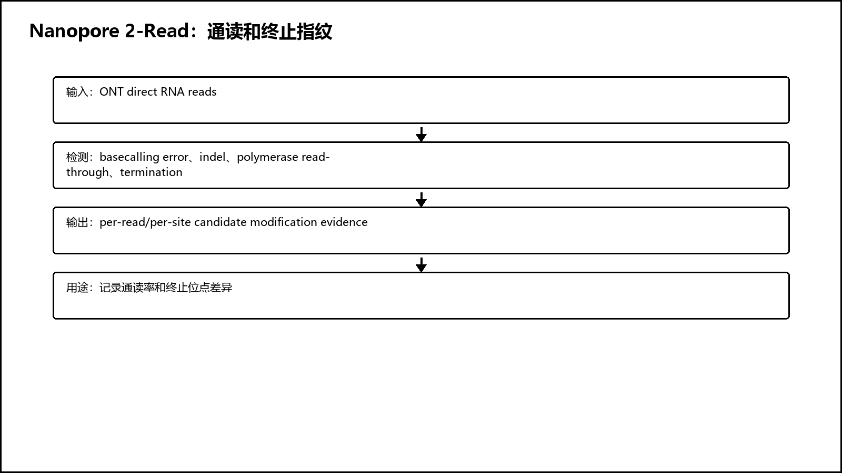
工具：Nanopore 2-Read强调通读率和终止位点
GitHub工具：AteeshaNegi/nanopore-2Read-trna-pipeline. URL: https://github.com/AteeshaNegi/nanopore-2Read-trna-pipeline
作用方式：经验信号检测，不是单纯先验序列列表。
关注basecalling error、indel、read-through和termination events。
适合记录per-read/per-site异质性。
29

Slide 30
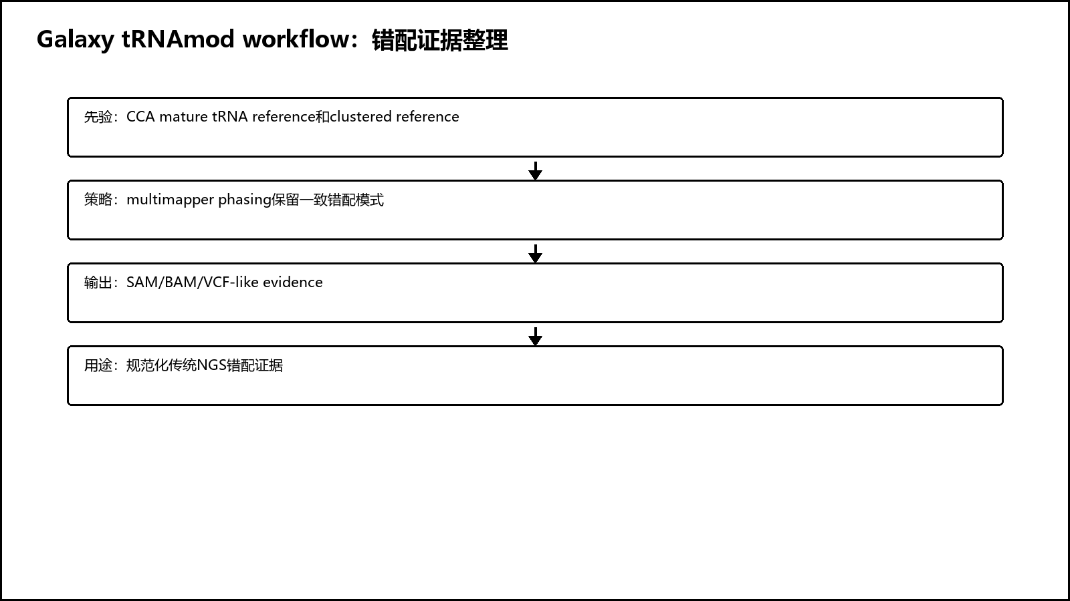
工具：Galaxy tRNAmod workflow整理传统NGS错配证据
GitHub工具：jfallmann/tRNA_ngs_mod_map_call_galaxy. URL: https://github.com/jfallmann/tRNA_ngs_mod_map_call_galaxy
作用方式：先验参考库 + 多重比对错配模式过滤。
强调tRNA多拷贝造成的mapping歧义。
适合抽象为multi_mapping_policy和mismatch_evidence字段。
30

Slide 31
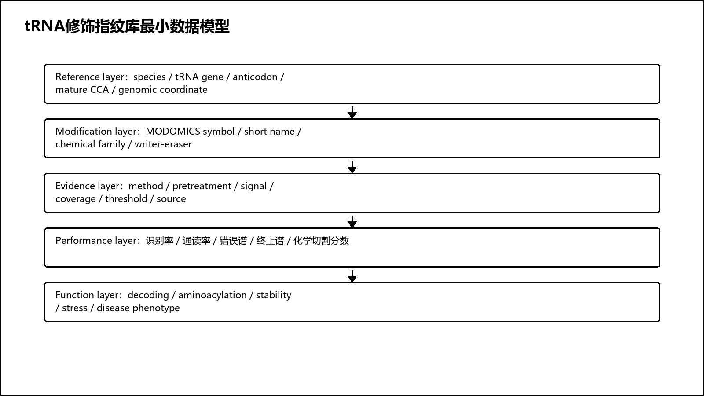
数据库结构：修饰、工具信号和表型分层保存
综合来源：上述文献和GitHub工具。
Reference layer解决位置和归属。
Modification layer解决修饰名、化学类型和writer/eraser。
Evidence与Performance layer解决不同工具的识别率、通读率和错误谱。
Function layer保存翻译、稳定性、应激和疾病表型。
31

Slide 32
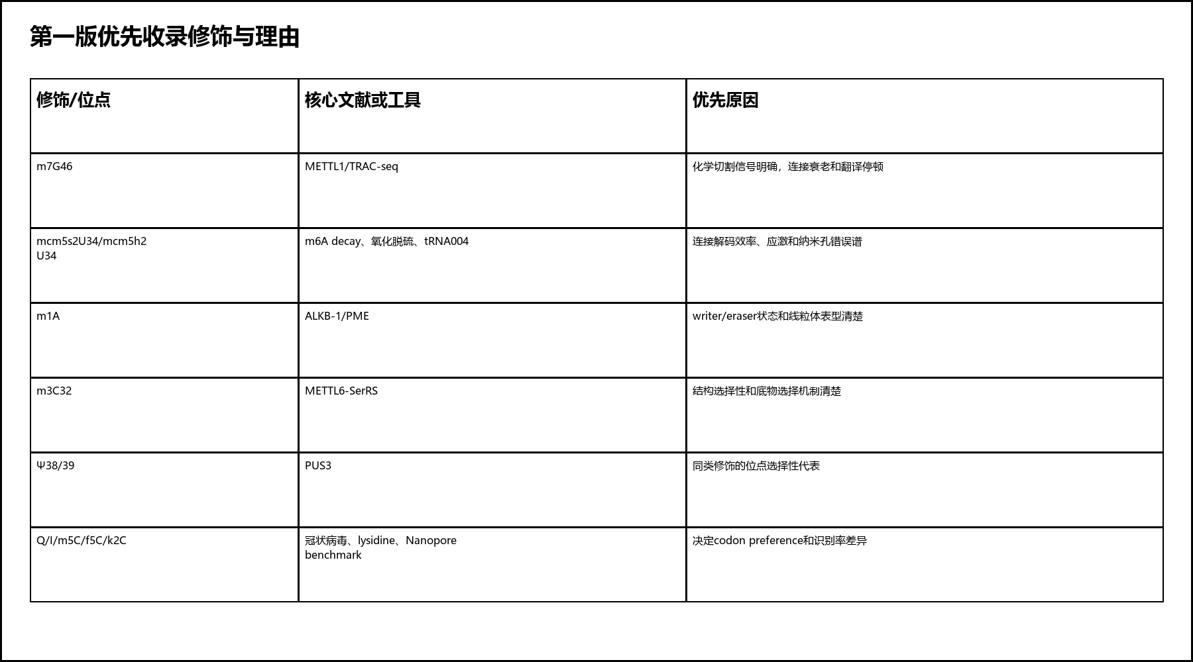
第一版数据库优先收录对象
综合来源：PMID 38977661、40311619、41807381、41714626、38918637、38996458、38538914及相关工具仓库。
第一版不追求一次覆盖全部>100种tRNA修饰。
优先选择有位点证据、工具信号和功能表型的修饰。
后续通过MODOMICS字典扩展全量修饰清单。
32

Slide 33
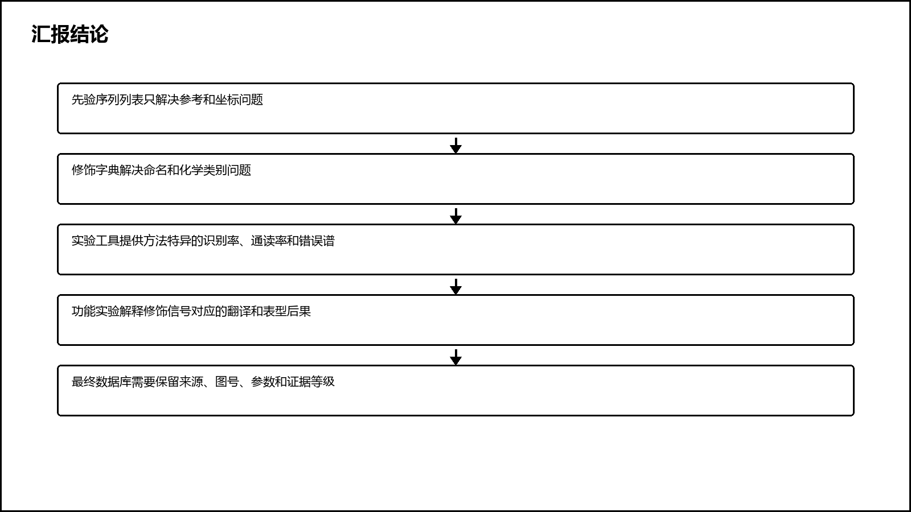
结论：指纹库应是证据图谱，而不是静态修饰表
综合来源：本PPT全部文献和工具。
tRNA修饰指纹库的核心价值是跨方法整合。
同一修饰在不同工具中的信号不可直接等价，必须方法分层。
建议下一步把现有文献和工具输出整理为schema原型。
33

